Slide 1
운영 관리 > 팝업 관리

Slide 2
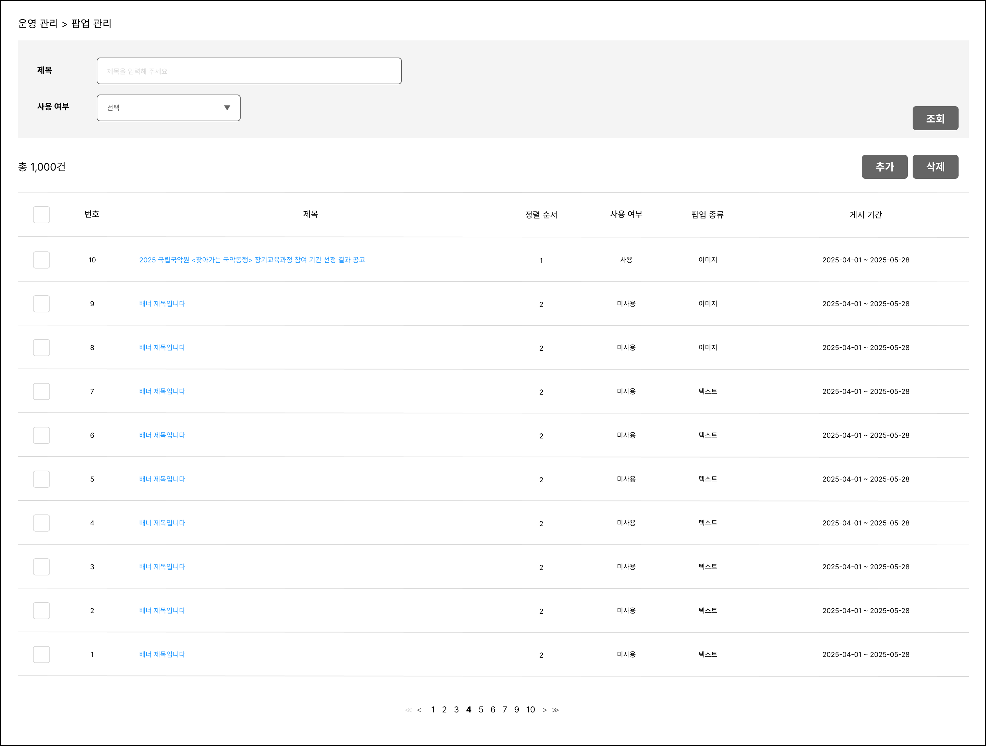

Slide 3
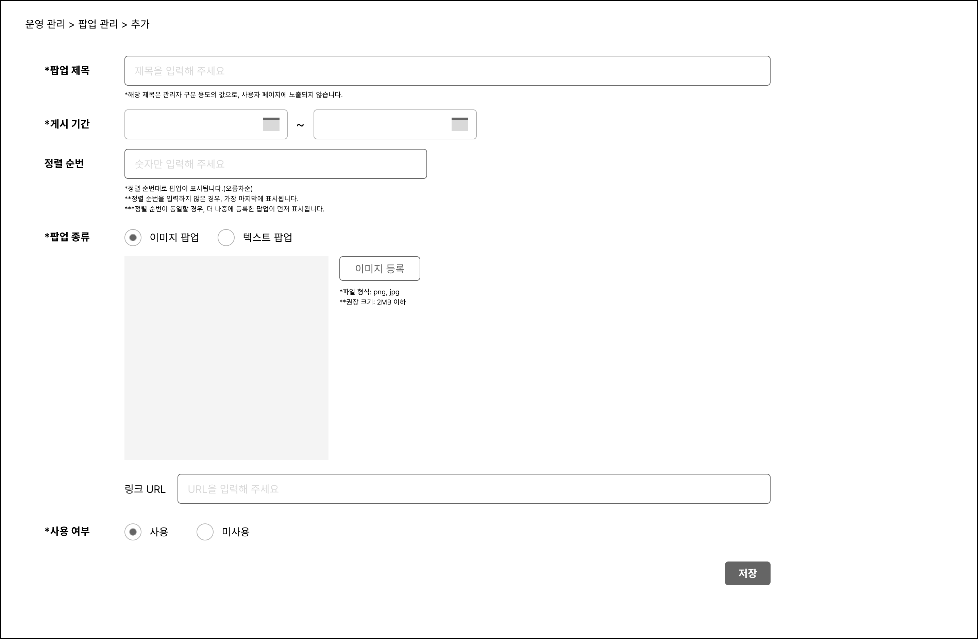

Slide 4
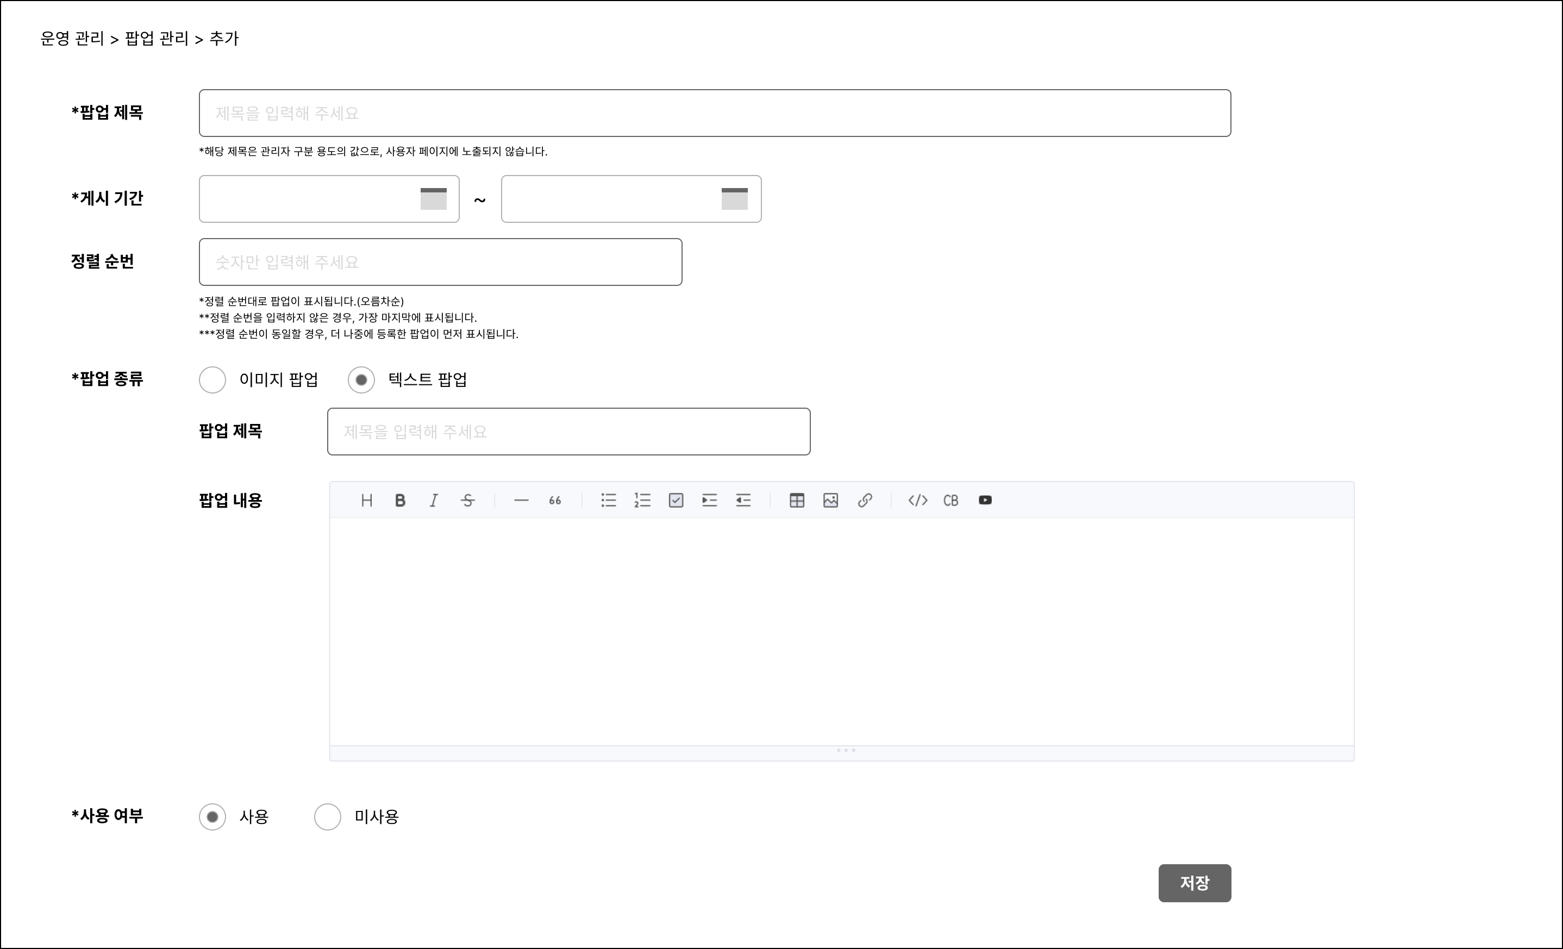

Slide 5
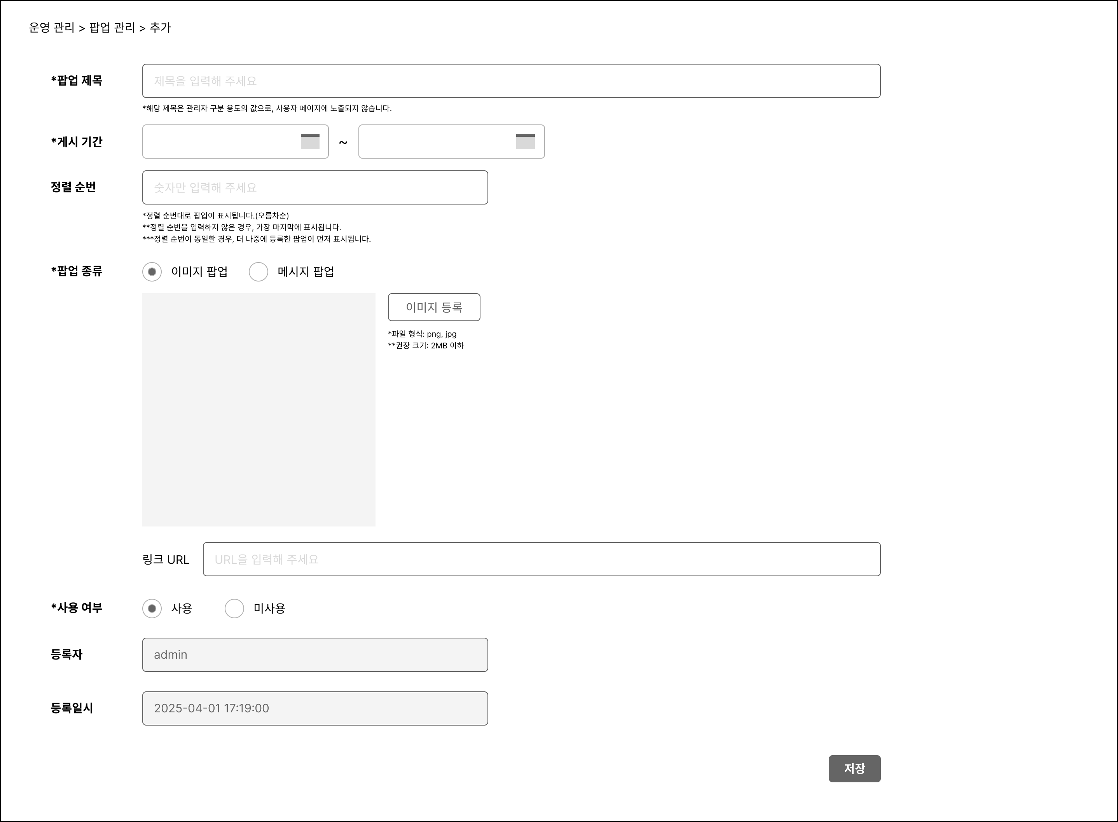

Slide 6
운영 관리 > 배너 관리

Slide 8
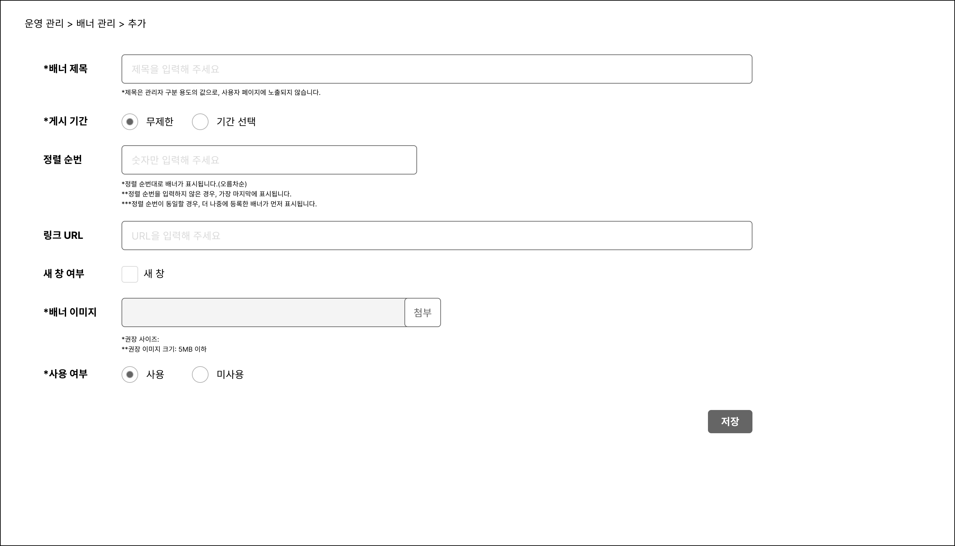

Slide 9
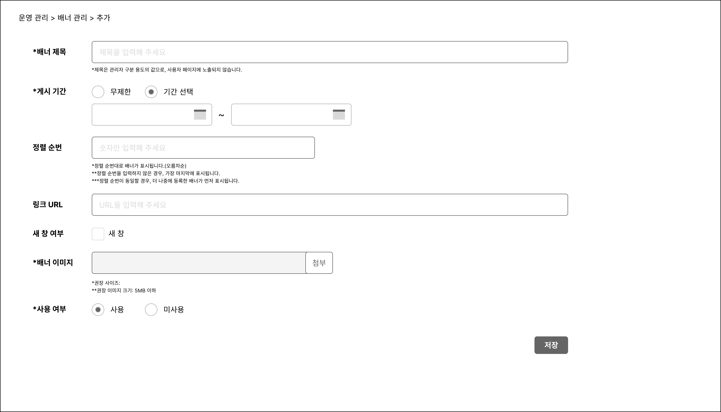

Slide 10
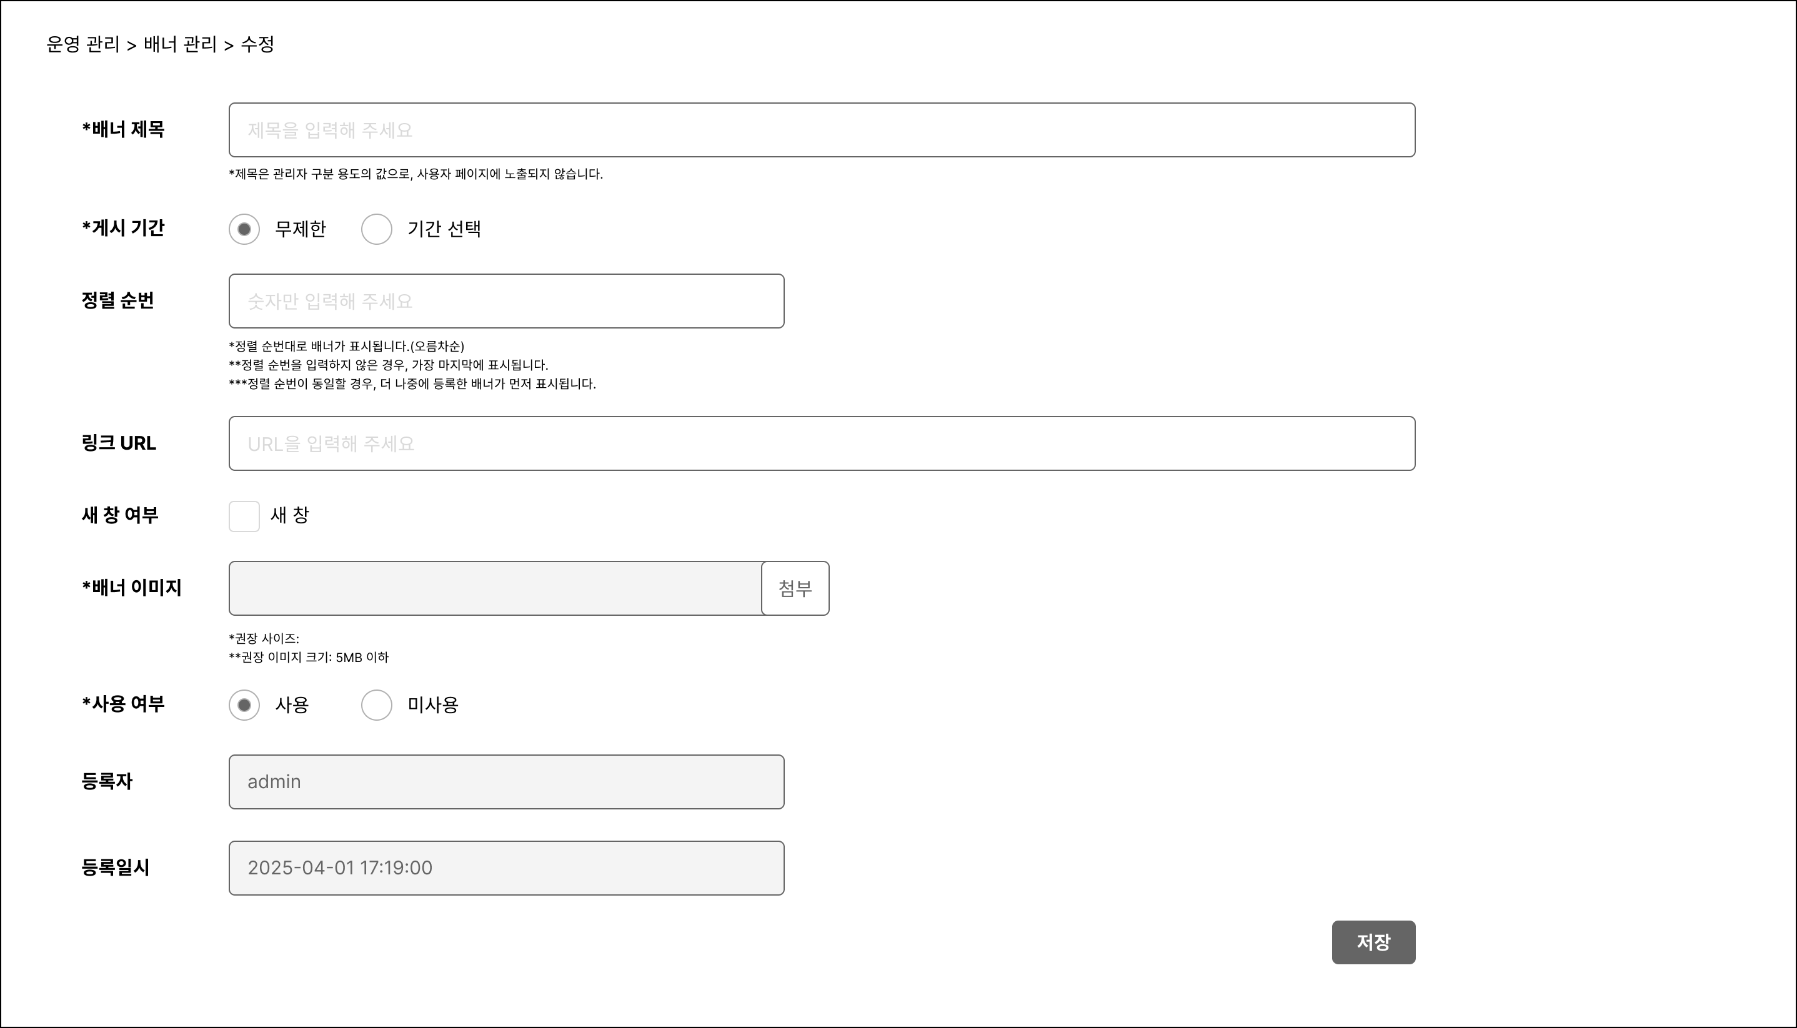

Slide 11
공지 관리

Slide 12
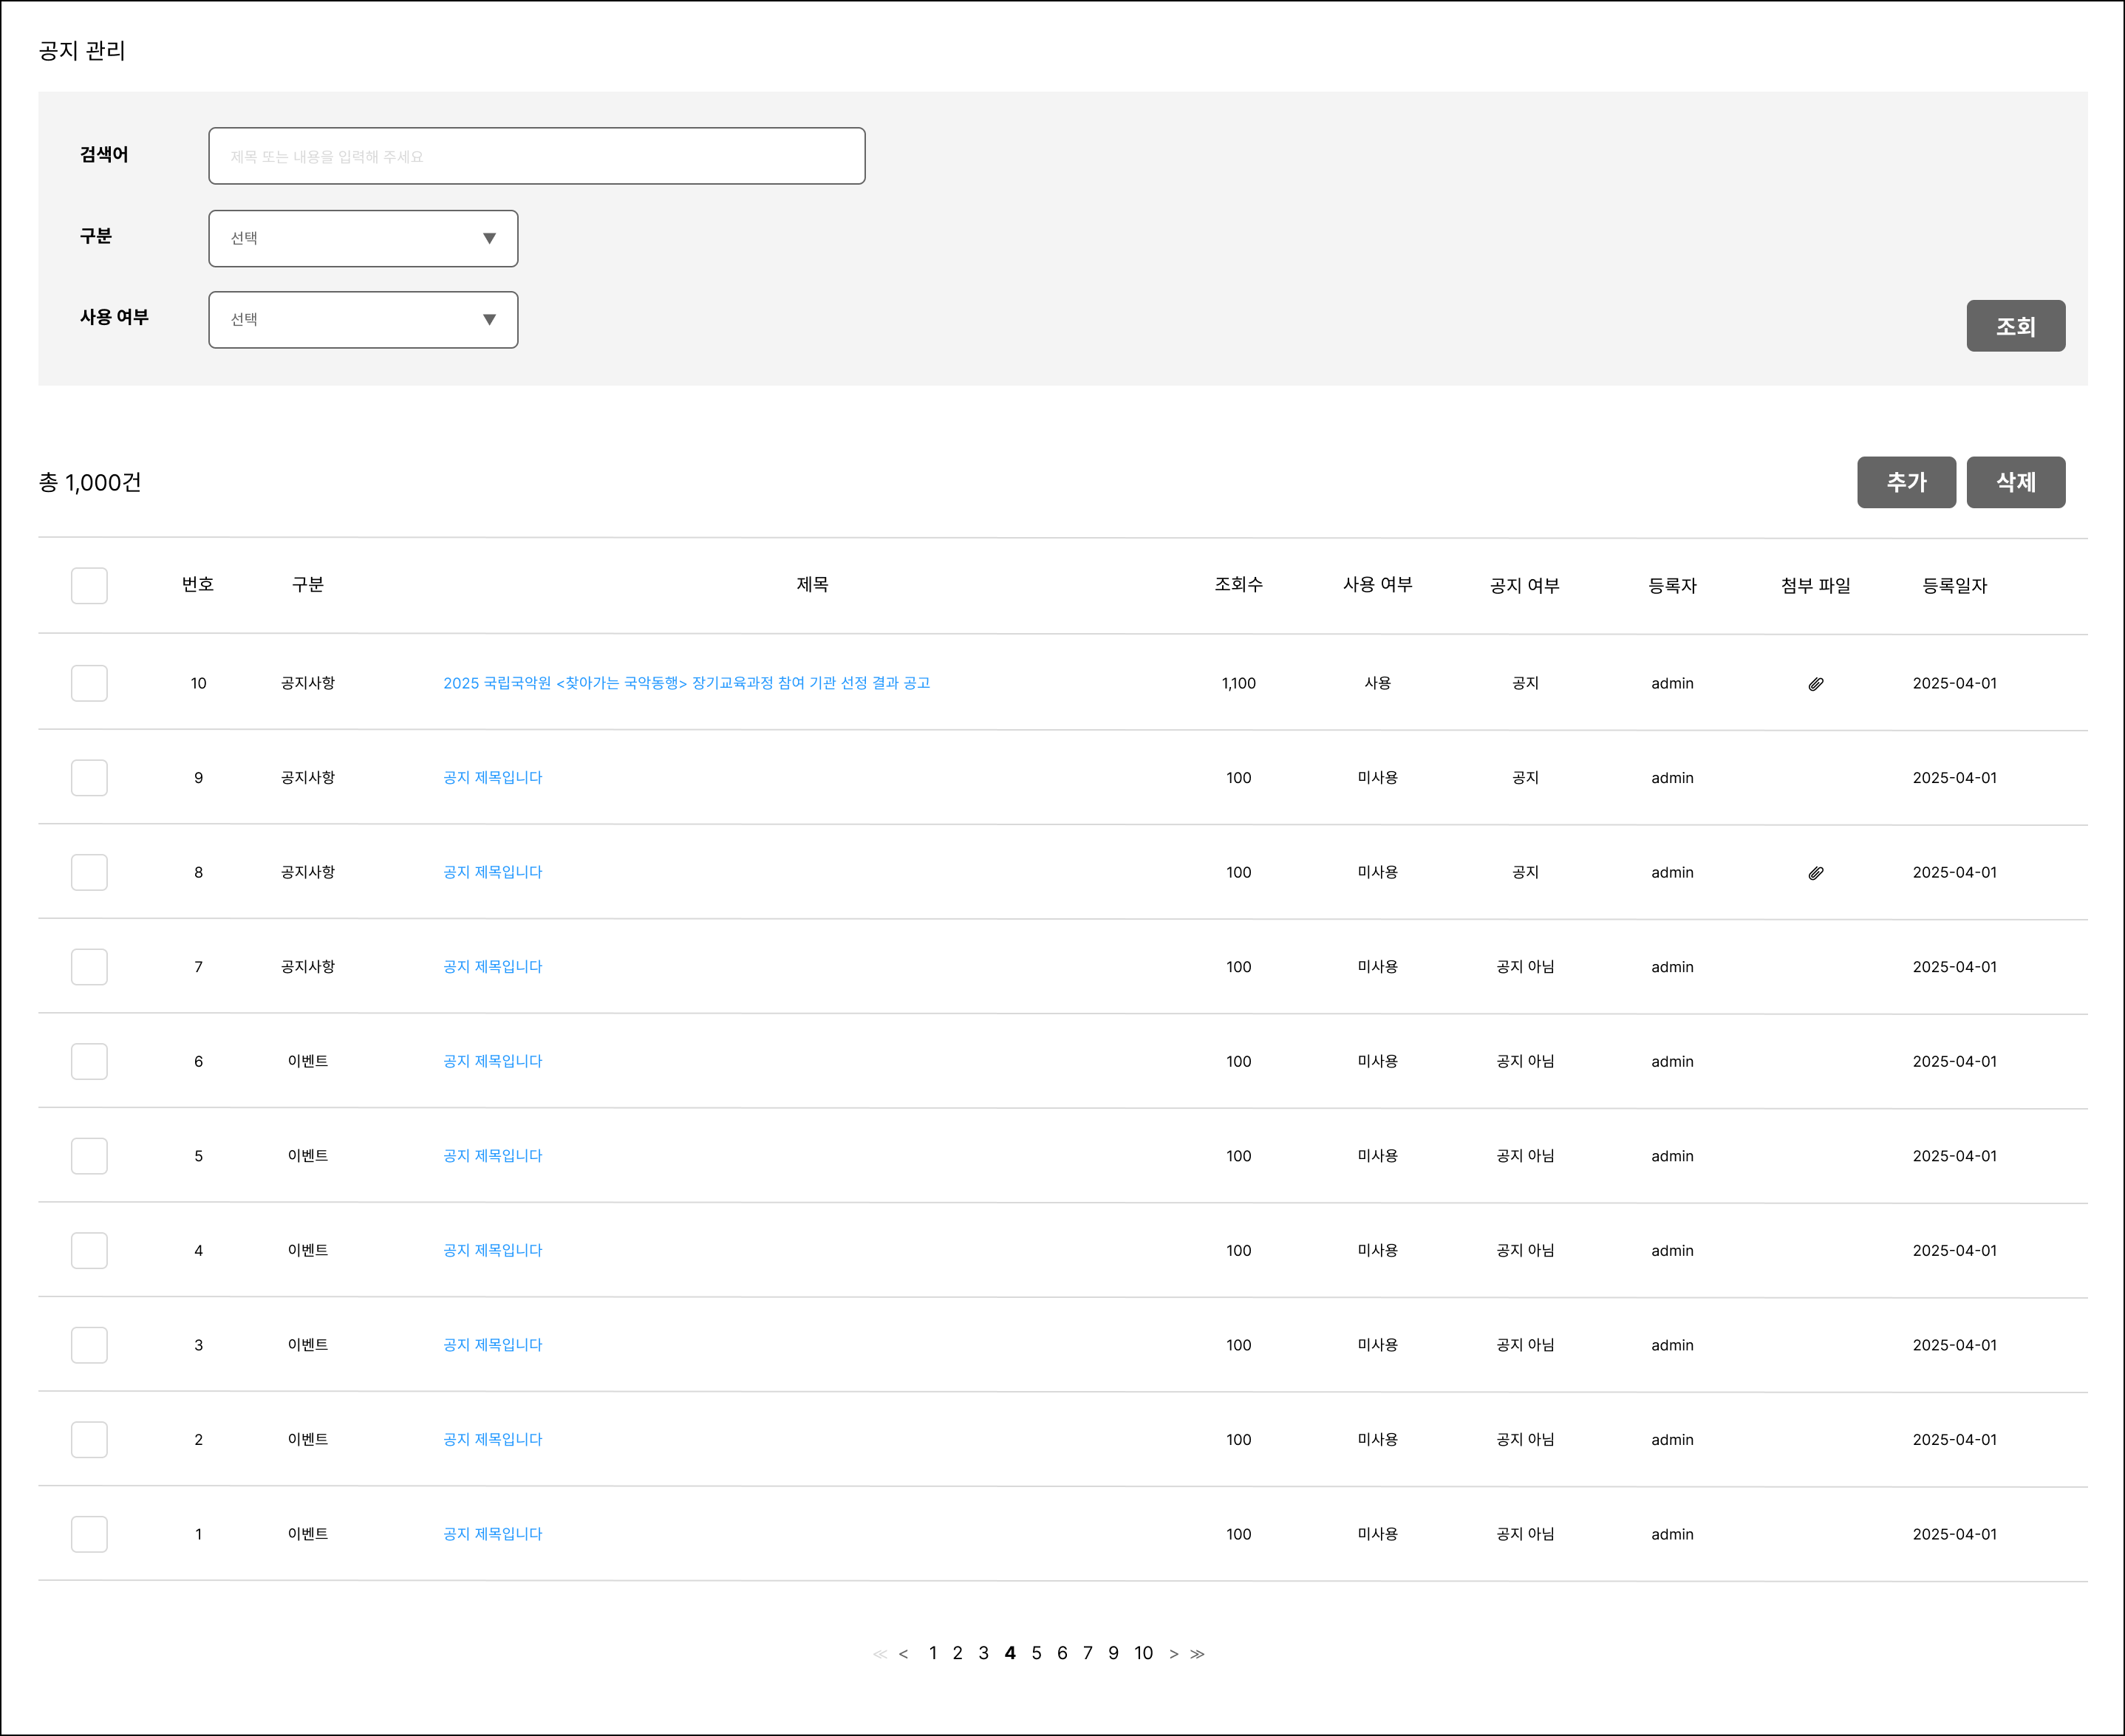

Slide 13
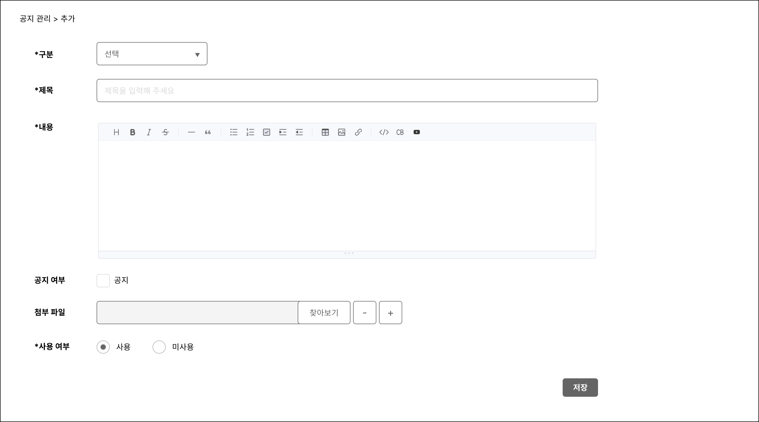

Slide 14
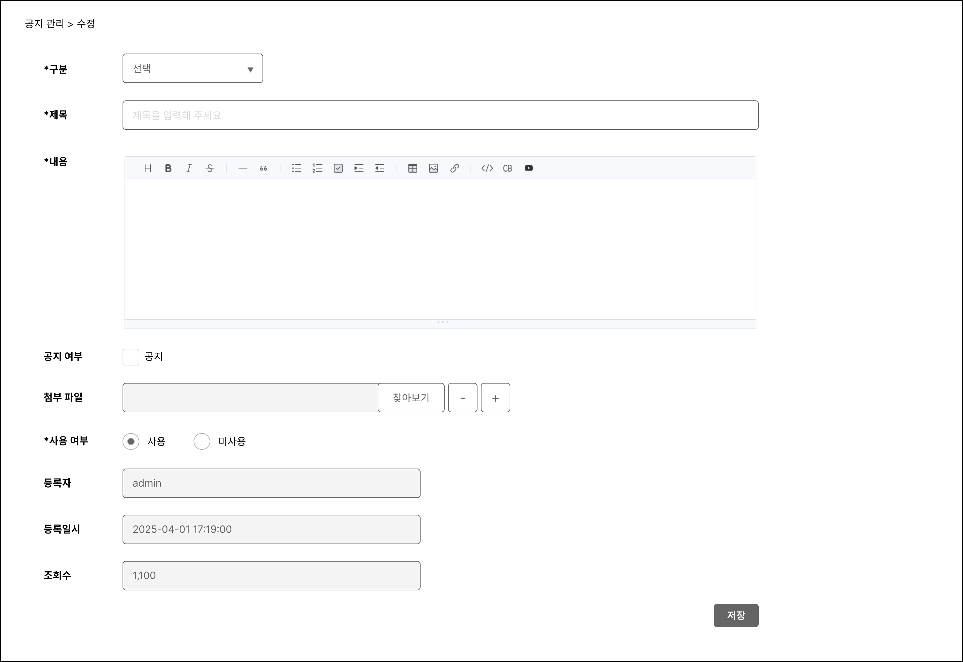

Slide 15
국악 프로그램 관리

Slide 16
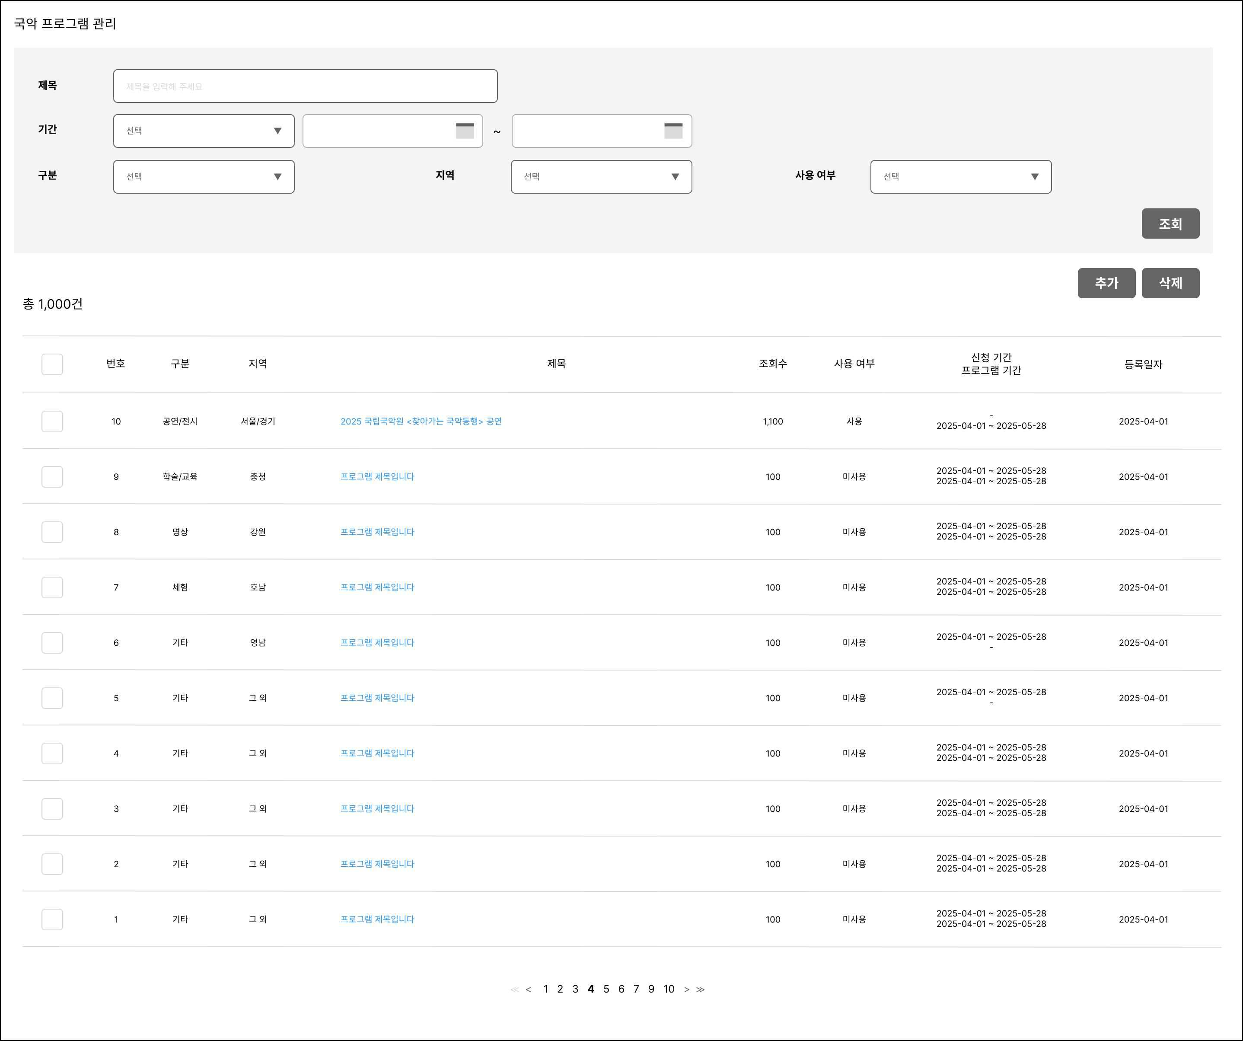
st_program.program_title
program_start_date ~ program_end_date
apply_start_date ~ apply_end_date
program_type
program_region
use_yn
program_type
program_title
read_count
use_yn
apply_start_date ~ apply_end_date
program_start_date ~ program_end_date
program_region
reg_date
[ADMIN] 국악 프로그램 관리 (/admin/program) > List
1.Search 1) 제목 : {program_title} LIKE 2) 기간
a) selectbox options: 프로그램 기간 / 신청 기간
b) 1st inputbox & datepicker - if 프로그램 기간 (program period), {program_start_date} - if 신청 기간 (apply period), {apply_start_date}
c) 2nd inputbox & datepicker - if 프로그램 기간 (program period), {program_end_date} - if 신청 기간 (apply period), {apply_end_date}
3) 구분 : {program_type} a) selectbox options: 선택(select), PT codes
4) 지역 : {program_region} a) selectbox options: 선택(select), PR codes
3) 사용여부 : {use_yn} a) selectbox options: 선택(select), 사용/미사용(Y/N)
2.Grid
1) logic DB: st_program sort: reg_date DESC
2) columns
a) 번호 : logical no
b) 구분 : {program_type} (show code name)
c) 지역 : {program_region} (show code name)
d) 제목 : {program_title} - apply link (if clicks, move to Modify page)
e) 조회수 : {read_count}
f) 사용여부 : {use_yn} : 사용/미사용 (Y/N) g) 신청 기간<br>프로그램 기간 : {apply_start_date} ~ {apply_end_date}
{program_start_date} ~ {program_end_date} h) 등록일자 : {reg_date}
3.buttons
1) 추가 (Add) - if clicks, move to Add page
2) 삭제 (Delete) - if no selection, alert no selection msg
- if clicks, show common delete confirm msg
- if YES, do the process and alert common delete complete msg and reload Grid
[process]
DELETE TB_CULTURE_PRODUCTION

Slide 17
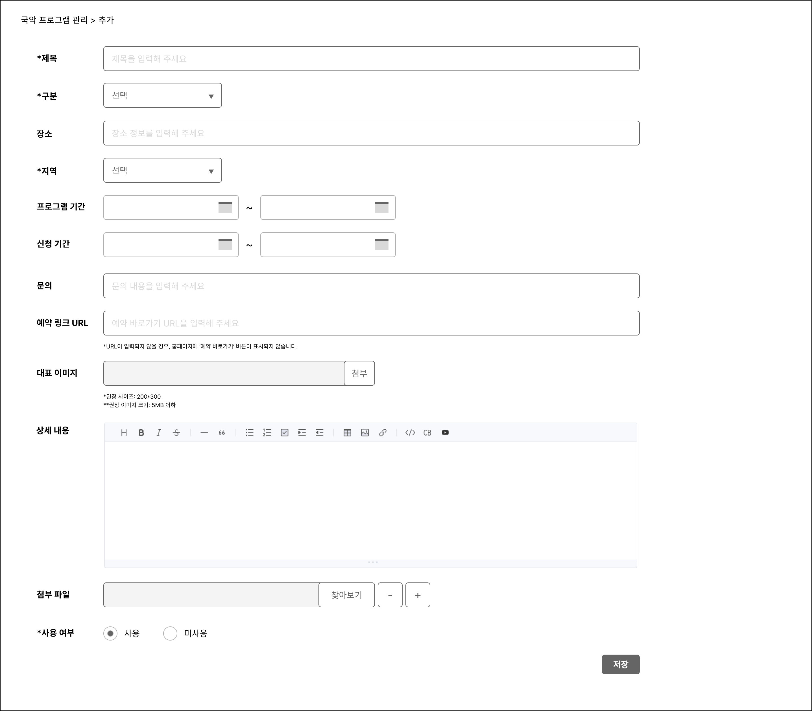
program_title
[ADMIN] 국악 프로그램 관리 (/admin/program) > 추가(Add)
1.Fields 1) *제목 : {program_title} a) inputbox validate: required, max length(200 bytes)
2) *구분 : {program_type} a) selectbox options: 선택(select), PT codes
- validate: required 3) 장소 : {program_place} a) inputbox validate: max length(200 bytes)
4) *지역 : {program_region} a) selectbox options: 선택(select), PR codes
- validate: required
5) 프로그램 기간 :
a) 1st inputbox & datepicker : {program_start_date}
b) 2nd inputbox & datepicker : {program_end_date}
6) 신청 기간 :
a) 1st inputbox & datepicker : {apply_start_date}
b) 2nd inputbox & datepicker : {apply_end_date} 7) 문의 : {program_inquiry} a) inputbox validate: max length(200 bytes) 8) 예약 링크 URL : {apply_url} a) inputbox validate: max length(1000 bytes) b) guide text - “*URL이 입력되지 않은 경우, 홈페이지에 ‘예약 바로가기‘ 버튼이 표시되지 않습니다.”
9) 대표 이미지 : {image_file} a) inputbox (readonly) & 첨부 button
b) guide text - “*권장 사이즈: 200*300 ”
- “**권장 이미지 크기: 5MB 이하”
10) 상세 내용 : {program_derpn} a) html editor
11) 첨부 파일 : {st_program_files} a) inputbox (readonly) & 찾아보기 button b) -/+ button - if clicks, remove/add row
12) 사용 여부 : {USE_YN}
a) radio options: 사용/미사용(Y/N) – default: Y
2.buttons 1) 저장 (save)
- same with other page a) process INSERT st_program if attach files are existed, INSERT st_program_files
2) 취소 (cancel)
program_type
program_place
program_region
program_start_date ~ program_end_date
apply_start_date ~ apply_end_date
program_inquiry
apply_url
1개만 등록 가능
program_derpn
다중 등록 가능
use_yn

Slide 18
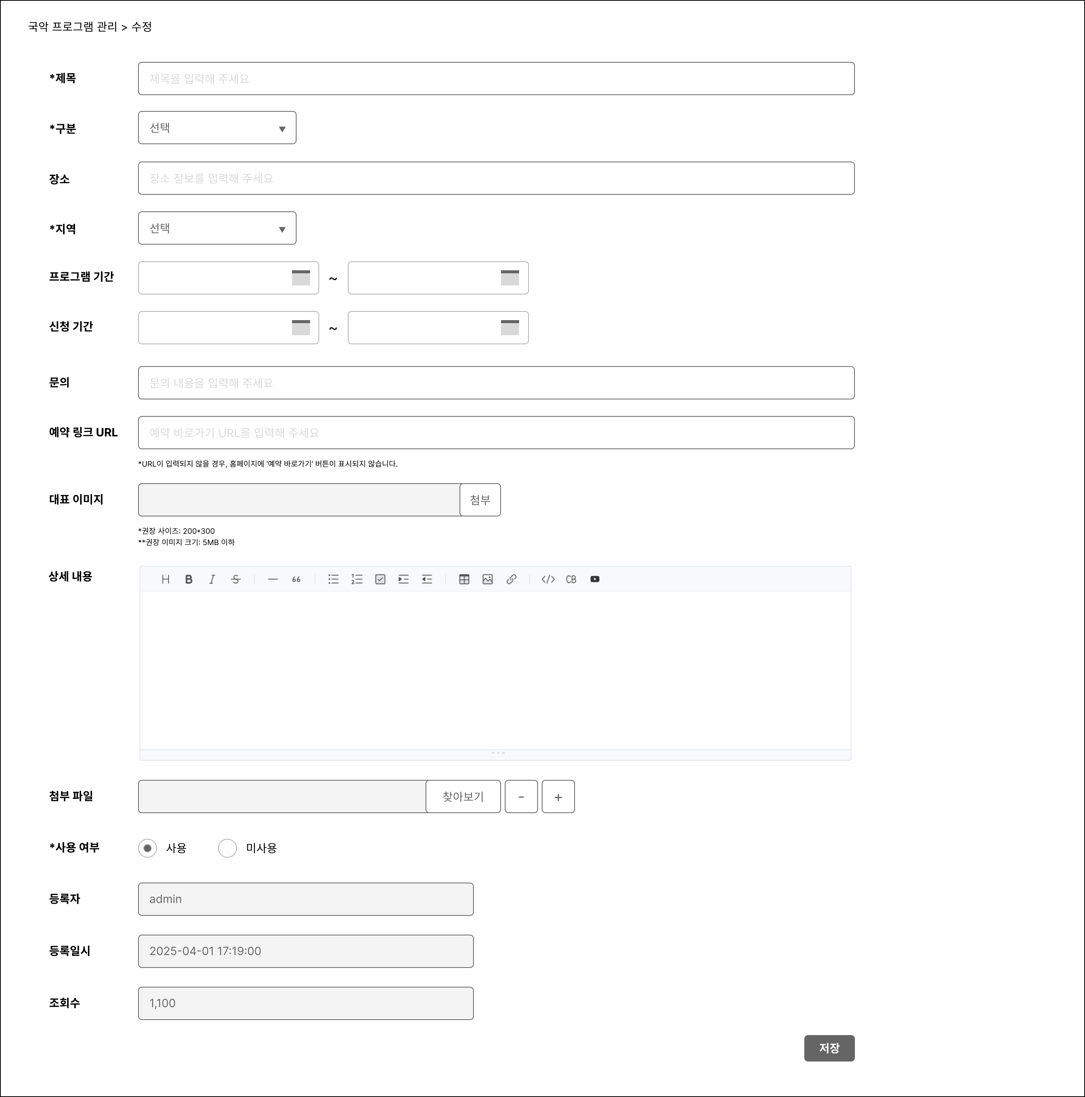
[ADMIN] 국악 프로그램 관리 (/admin/program) > Modify
1.Fields - same with Add page except
1) 등록자 : {reg_user_seq} (show user id)
2) 등록일시 : {reg_date} (show including time) 3) 조회수 : {read_count} (apply thousand separator(,))
2.buttons 1) 저장 (save)
- same with other page a) process INSERT st_program if attach files are existed, INSERT st_program_files
2) 취소 (cancel)
reg_user_seq
reg_date
read_count

